Slide 1
CHÀO MỪNG CÁC EM ĐẾN VỚI BUỔI HỌC NGÀY HÔM NAY

Slide 2

KHỞI ĐỘNG
Theo em, ngoài Trái Đất, còn có những thiên thể nào quay quanh Mặt Trời?

Slide 3
BÀI 54: HỆ MẶT TRỜI

Slide 4
NỘI DUNG BÀI HỌC
I. HỆ MẶT TRỜI
II. CÁC HÀNH TINH TRONG HỆ MẶT TRỜI

Slide 5
I. HỆ MẶT TRỜI
Các thiên thể gồm tám hành tinh, hơn 100 vệ tinh, các sao chổi, tiểu hành tinh, thiên thạch khác và bụi vũ trụ
Hệ Mặt Trời, hay còn gọi là Thái Dương hệ.
Các hành tinh vừa chuyển động quanh Mặt Trời vừa tự quay quanh trục của nó.
Gồm Mặt Trời và các thiên thể chuyển động xung quanh Mặt Trời.

Slide 6
I. HỆ MẶT TRỜI
Mặt Trời
Sao Kim
Sao Hoả
Sao Thổ
Sao Hải Vương
Sao Thuỷ
Trái Đất
Sao Mộc
Sao Thiên Vương

Slide 7

I. HỆ MẶT TRỜI

Slide 8
I. HỆ MẶT TRỜI
Hành tinh nào gần Mặt Trời nhất, hành tỉnh nào xa Mặt Trời nhất?
Theo em, thời gian quay quanh Mặt Trời của các hành tinh có giống nhau không?

Slide 9
I. HỆ MẶT TRỜI
Thủy tinh gần Mặt Trời nhất, Hải Vương tinh xa Mặt Trời nhất.
Thời gian quay quanh Mặt Trời của các hành tinh là khác nhau.

Slide 10
II. Các hành tinh của hệ Mặt Trời
1. Các hành tinh vòng trong của hệ Mặt Trời
Gồm Thuỷ tinh, Kim Tinh, Trái Đất, Hoả tinh
Có thành phần chủ yếu từ silicat và các kim loại
Nhiệt độ cao do nằm khá gần Mặt Trời

Slide 11
II. Các hành tinh của hệ Mặt Trời
2. Các hành tinh vòng ngoài của hệ Mặt Trời
Gồm Mộc tinh, Thổ Tinh, Thiên Vương tinh, Hải Vương tinh
Là các hành tinh khí khổng lồ vì chúng có thành phần chủ yếu là các hợp chất khí và kích thước lớn
Nhiệt độ thấp do nằm xa Mặt Trời

Slide 12

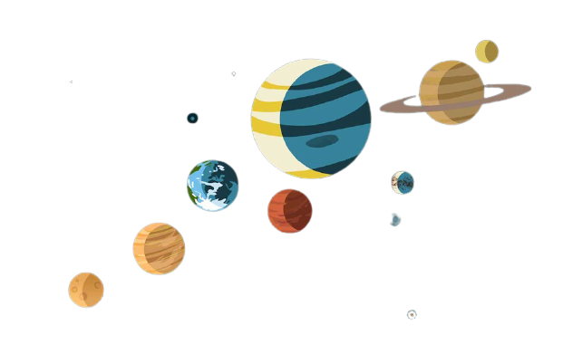
II. Các hành tinh của hệ Mặt Trời
Vì sao ta có thể nhìn thấy các hành tinh trong Hệ Mặt Trời?

Slide 13
II. Các hành tinh của hệ Mặt Trời
Ta nhìn thấy các hành tinh trong Hệ Mặt Trời, vì:
- Mặt Trời là một ngôi sao lớn, tự phát sáng.
- Các hành tinh quay quanh Mặt trời theo quỹ đạo riêng của nó.
=> Các hành tinh đều nhận được ánh sáng Mặt Trời.
=> Ta nhìn thấy các hành tinh do có ánh sáng phản chiếu từ các hành tinh đó tới mắt ta khi quan sát qua các dụng cụ hỗ trợ.

Slide 14

LUYỆN TẬP
Câu 1. Mặt Trời và các ngôi sao thực chất là gì?
Một khối chất rắn có nhiệt độ bề mặt rất cao.
Một khối khí có nhiệt độ bề mặt rất cao.
Một khối khí có nhiệt độ bề mặt rất cao.
Một khối chất lỏng có nhiệt độ bề mặt rất cao.
Đáp án khác

Slide 15
LUYỆN TẬP
Câu 2. Phát biểu nào sau đây là sai?
A
Mặt Trời và các ngôi sao là thiên thể có thể tự phát ra ánh sáng.
B
Các hành tinh và sao chổi phản xạ ánh sáng Mặt Trời.
Các hành tinh chuyển động quanh Mặt Trời với chu kì giống nhau.
C
C
D
Khoảng cách từ các hành tinh khác nhau tới Mặt Trời là khác nhau.

Slide 16
LUYỆN TẬP
Câu 3. Trong bốn hành tinh vòng trong của Hệ Mặt Trời, một ngày của hành tinh nào có thời gian gần bằng một ngày ở Trái Đất?
A. Kim tinh
B. Hoả tinh
B. Hoả tinh
C. Thổ tinh
D. Thuỷ tinh

Slide 17
LUYỆN TẬP
Câu 4. Nếu như em đứng trên Hải Vương tinh, em sẽ nhìn thấy Mặt Trời như thế nào so với khi đứng ở Trái Đất?
A
Bằng nhau
B
Lớn hơn
C
Nhỏ hơn
D
D
Có lúc lớn hơn, có lúc nhỏ hơn

Slide 18
LUYỆN TẬP
Câu 5. Chọn đáp án đúng:
A. Bốn hành tinh vòng trong của hệ Mặt Trời là: Thuỷ tinh, Kim tinh, Trái Đất, Mộc tinh.
B. Bốn hành tinh vòng ngoài của hệ Mặt Trời là: Hoả tinh, Thổ tinh, Thiên Vương tinh, Hải Vương tinh.
C. Chu kì tự quay quanh Mặt Trời của Thuỷ tinh là 224,7 ngày.
D. Khoảng cách từ Thổ tinh đến Mặt Trời là 9,54 AU.

Slide 19


VẬN DỤNG
Câu 1: Tại sao Mặt Trăng không phải là một hành tinh trong hệ Mặt Trời?
Câu 2. Tại sao sao Hoả lại là hành tinh giống Trái Đất nhất trong hệ Mặt Trời?

Slide 20
VẬN DỤNG
1. Mặt Trăng không phải là một hành tinh trong hệ Mặt Trời vì:
- Các vật thể quay xung quanh hành tinh gọi là vệ tinh.
=> Mặt Trăng quay xung quanh Trái Đất nên nó là một vệ tinh, không phải hành tinh.

Slide 21
VẬN DỤNG
2. Sao Hoả là hành tinh giống Trái Đất nhất trong hệ Mặt Trời:
- Sao Hỏa có nhiều điểm giống Trái đất như:
+ Có khí quyển, hơi nước, các vùng đóng băng và lớp nham thạch bọc hành tinh.
+ Có bốn mùa giống trái đất và từng sở hữu nhiều dạng địa hình như sông, hồ và cả đại dương.

Slide 22


HƯỚNG DẪN VỀ NHÀ
- Vẽ sơ đồ tư duy để củng cố kiến thức.
- Học bài cũ và làm bài tập sgk.
- Chuẩn bị bài 55: Ngân Hà.

Slide 23
CẢM ƠN CÁC EM ĐÃ LẮNG NGHE BÀI GIẢNG

